Slide 1
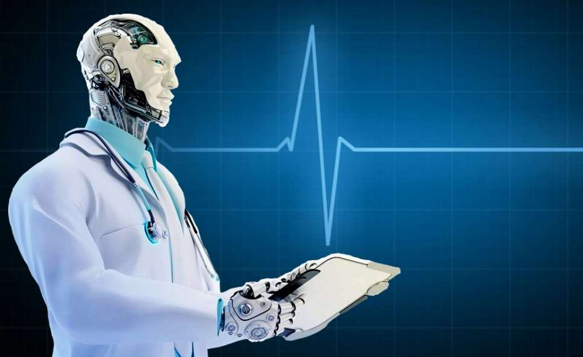
بسم الله الرحمن الرحيم
فوائد الروبوتات
في الطب والجراحة
أ.د/ هشـام كـوزو

Slide 2
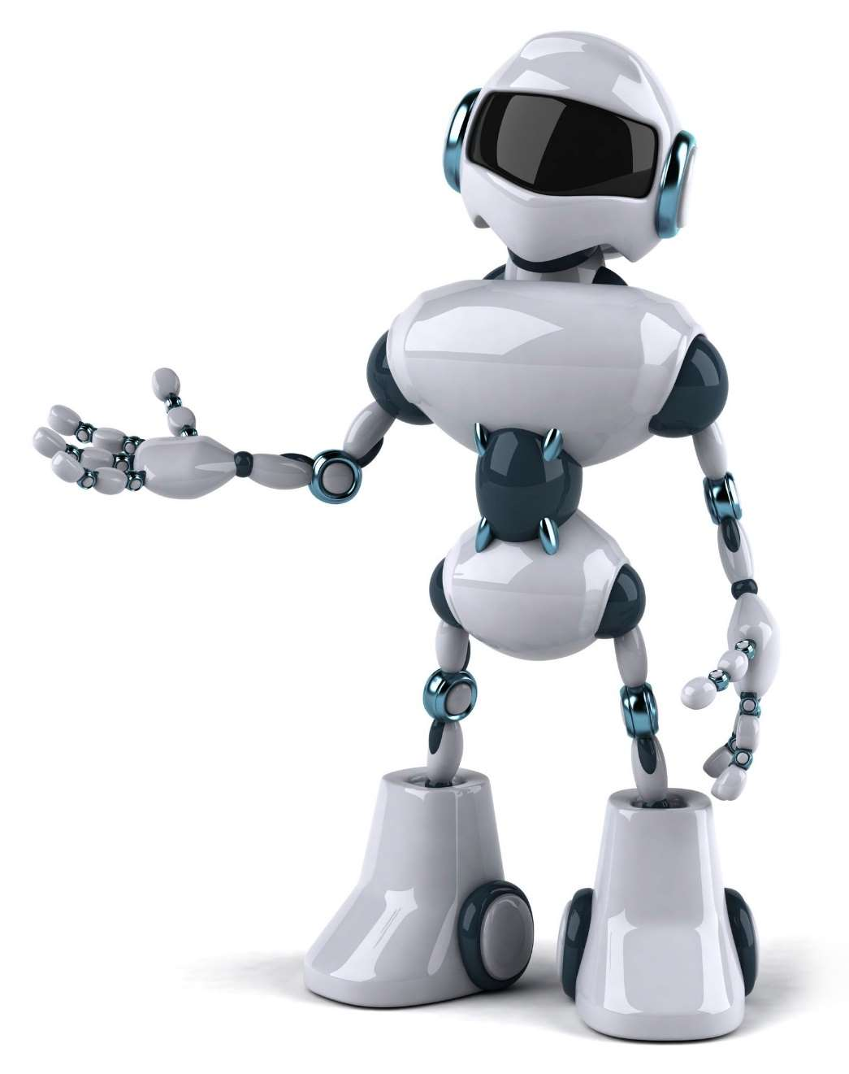
مقدمة عن الروبوتات

Slide 3
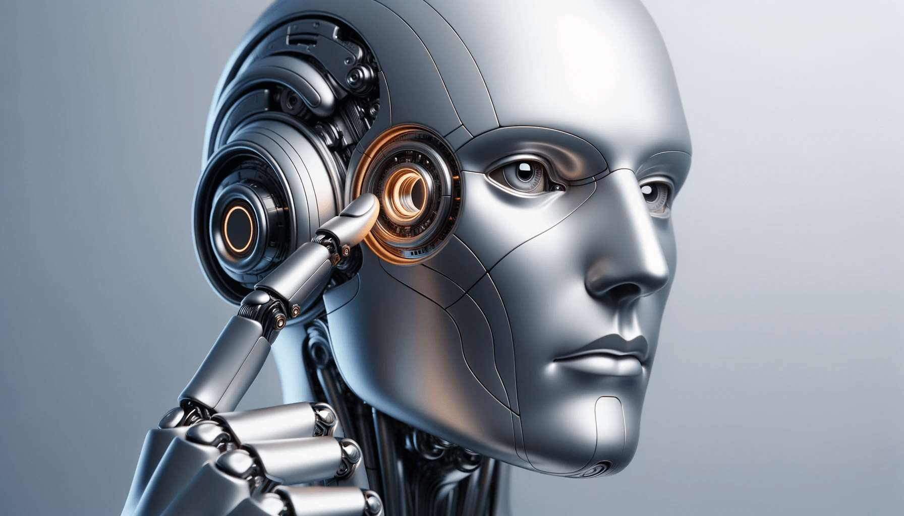
الروبوتية أو الإنسالية (Robotics)
علم تصميم، وبناء، وتشغيل، واستخدام آلات يمكن أن تساعد البشر وتساندهم أو تحل محلهم في بعض الأعمال (الروبوتات).
تأتي كلمة روبوت من الكلمة السلافية روبوتا (robota) والتي تعني عبد / خادم.
تُستخدم الروبوتات لأداء المهام المتكررة والصعبة؛ مثل بناء السيارات/أجهزة الكمبيوتر، أو المهام الخطرة، بالإضافة إلى دمجها مع خصائص الذكاء الاصطناعي؛ لتصبح قادرة على التفكير، والتصرف بشكل يُشبه البشر.

Slide 4
الجوانب الروبوتية
هناك أنواع عديدة من الروبوتات والتي يتم استخدامها في العديد من البيئات المختلفة ولعدة استخدامات مختلفة. إلا أنها تشترك جميعًا في ثلاثة جوانب تشابه أساسية عندما يتعلق الأمر ببنائها:
جميع الروبوتات لديها نوع من البناء الميكانيكي أو إطار أو شكل أو شكل مصمم لتحقيق مهمة معينة.
تحتوي الروبوتات على مكونات كهربائية تعمل على تشغيل الماكينة والتحكم فيها.
تحتوي جميع الروبوتات على مستوى معين من كود برمجة الكمبيوتر.

Slide 5
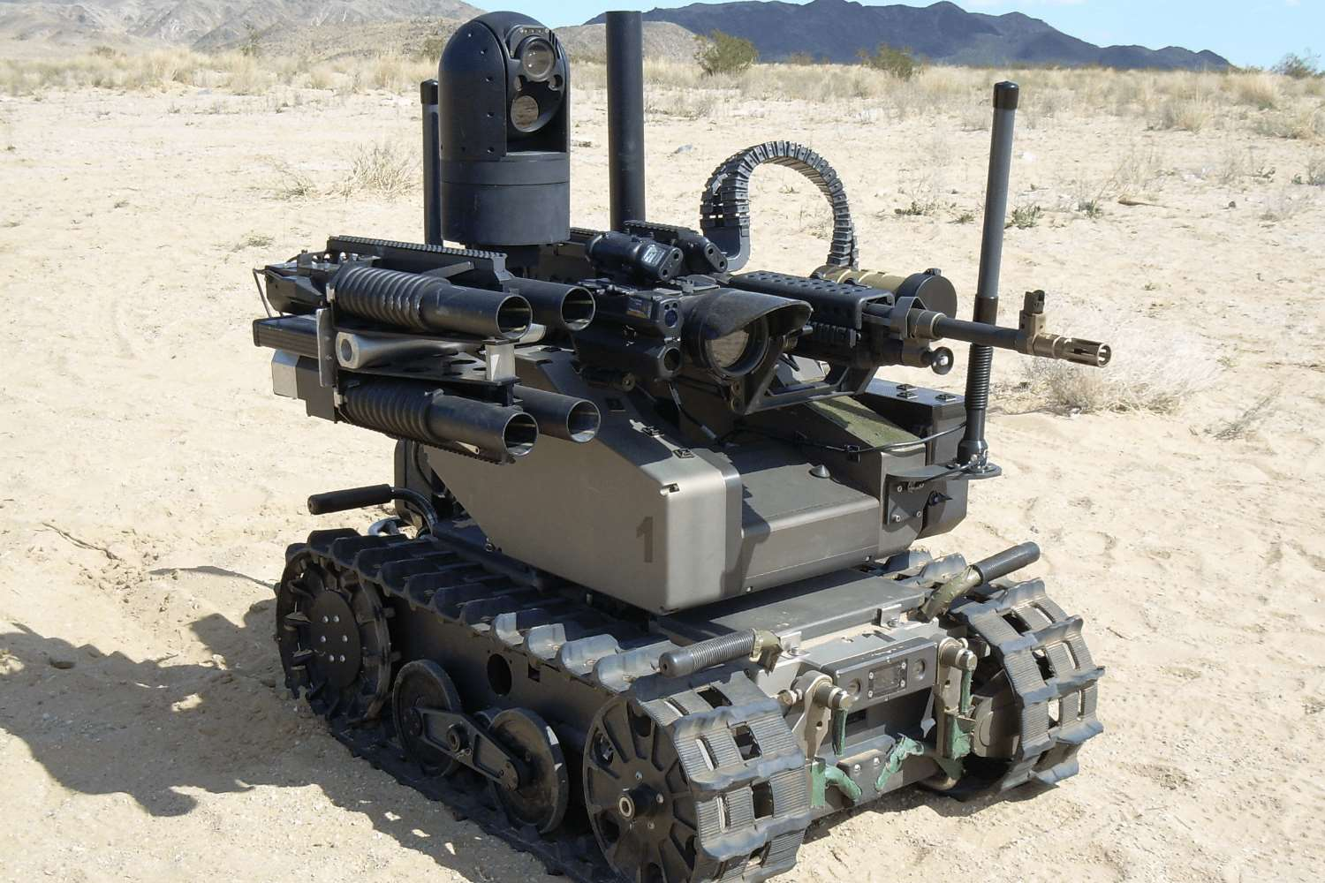
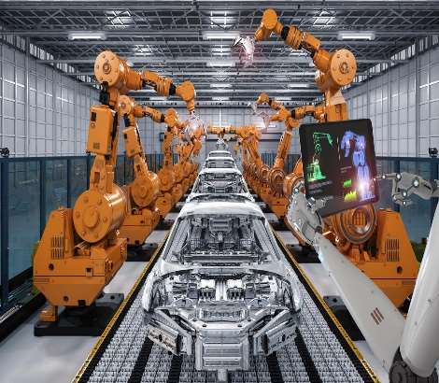
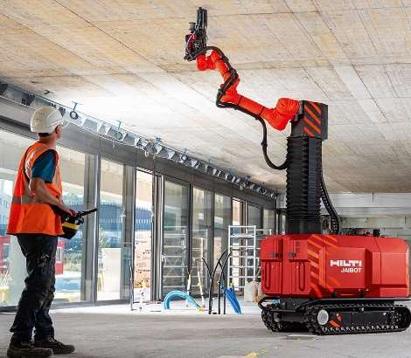
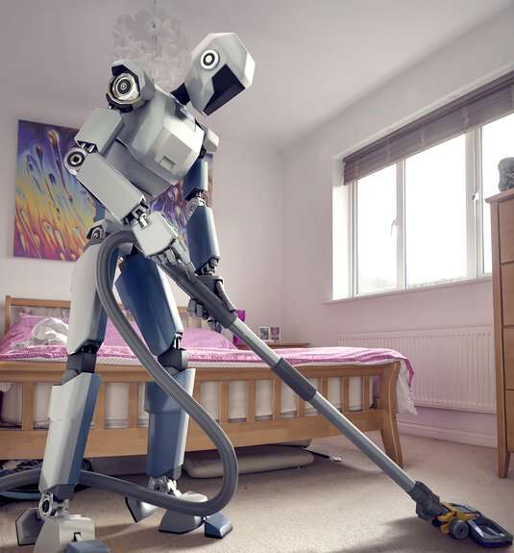
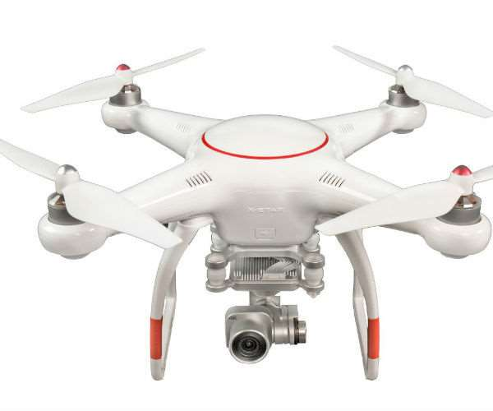
تطبيقات الروبوتية
الروبوتات العسكرية.
الروبوتات الصناعية.
الروبوتات الزراعية.
الروبوتات الطبية.
روبوتات البناء.
روبوتات المطابخ.
الروبوتات المنزلية.
الروبوتات الأمنية.
روبوتات السرب (Drones).
روبوتات رياضية.
تأتي كلمة روبوت من الكلمة السلافية روبوتا (robota) والتي تعني عبد / خادم.
Notes:
So, the point is, is it fair to compare human intelligence with artificial intelligence? They both have their own advantages and disadvantages. In fact, these two complement each other. Their stories might be different but it is tangled together. The shortcomings of humans are covered up by AI and vice versa. Hence, it can be fairly deduced that together, they can achieve feats otherwise unimaginable. If there is a future, it is built together.

Slide 6
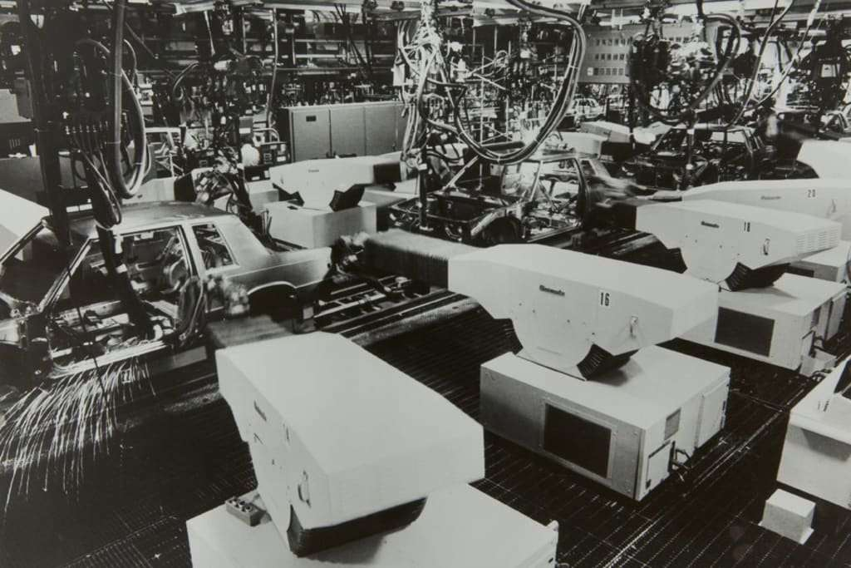
أول روبوت – جنرال موتورز 1961

Slide 7
مكونات الروبوت
الاستشعار (حساسات):
اللمس.
الرؤية / تحديد المسافات.
المنابلة (Manipulator).
القابض الميكانيكي.
مستجيبات نهاية الشفط.
مستجيبات أخري.
مصدر للطاقة:
بطاريات الرصاص الحمضية.
بطاريات الفضة والكادميوم.
مصادر طاقة مستقبلية:
طاقة شمسية.
طاقة هيدروليكية
طاقة عضوية.
طاقة نووية
الحركة:
الروبوتات الدوارة.
الروبوتات الموازنة ذات العجلتين.
روبوتات الموازنة بعجلة واحدة / 6 عجلات.
الروبوتات الكروية.
الروبوتات المتعقبة.
الروبوتات التي تمشي / تقفز.
طرق حركة أخري (طيران/تزلج/ابحار ...).
التشغيل:
ساق آلية (عضلات هوائية).
محركات كهربائية.
مشغلات خطية.
سلسلة المشغلات المرنة.
محركات بيزو (كهرضغطية).
الأنابيب النانوية المرنة.
Notes:
So, the point is, is it fair to compare human intelligence with artificial intelligence? They both have their own advantages and disadvantages. In fact, these two complement each other. Their stories might be different but it is tangled together. The shortcomings of humans are covered up by AI and vice versa. Hence, it can be fairly deduced that together, they can achieve feats otherwise unimaginable. If there is a future, it is built together.

Slide 8
التحكم البشري في حركات الروبوت
التشغيل عن بعد: يتحكم الإنسان في كل حركة ويتم تحديد كل تغيير في مشغل الروبوت بواسطة المشغل.
تشغيل إشرافي: يحدد الإنسان التحركات العامة أو التغييرات في الموضع ويقرر الروبوت حركات محددة لمشغلاته.
استقلالية على مستوى المهمة: يحدد المشغل المهمة فقط ويدير الروبوت نفسه لإكمالها.
التحكم الذاتي الكامل: سيقوم الروبوت بإنشاء وإكمال جميع مهامه دون تدخل بشري.
Notes:
So, the point is, is it fair to compare human intelligence with artificial intelligence? They both have their own advantages and disadvantages. In fact, these two complement each other. Their stories might be different but it is tangled together. The shortcomings of humans are covered up by AI and vice versa. Hence, it can be fairly deduced that together, they can achieve feats otherwise unimaginable. If there is a future, it is built together.

Slide 9
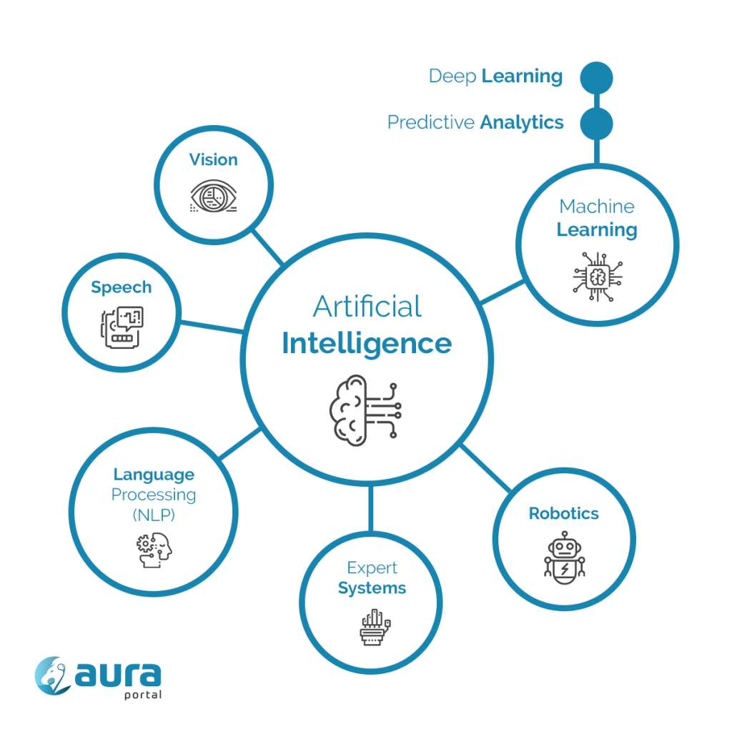
فروع الذكاء الاصطناعي
فروع الذكاء الاصطناعي
تعلم الآلة العميق
الإحصاءات التنبؤية
الرؤية
تعلم الآلة
الكلام
الذكاء
الاصطناعي
معالجة اللغة
الروبوت
الأجهزة
الخبيرة

Slide 10
فوائد الروبوتات
إبعاد عامل الخطورة عن الإنسان.
إنجاز الأعمال الروتينية عن الإنسان.
توفير الكثير من الوقت والجهد.
إتقان العمل، حيث يُعرف أن العمل اليدوي من أهمّ مميزاته عدم المطابقة التامّة أو عدم دقّة التشابه.
توفير المال، عن طريق إحلال الروبوت محل الأيدي العاملة، ما يعني تقليل تكاليف الإنتاج وزيادة هامش الربح.
يوكل للروبوت لإنجاز الأعمال الصعبة للغاية.
توفّر المرونة في إنجاز المهمّات في المصانع.
تقليل نسب الإصابة الجسدية بين العاملين بسبب إنجاز الروبوت العمل نيابة عنهم.
Notes:
So, the point is, is it fair to compare human intelligence with artificial intelligence? They both have their own advantages and disadvantages. In fact, these two complement each other. Their stories might be different but it is tangled together. The shortcomings of humans are covered up by AI and vice versa. Hence, it can be fairly deduced that together, they can achieve feats otherwise unimaginable. If there is a future, it is built together.

Slide 11
سلبيات الروبوتات
لا يمتلك الروبوت قوة العقل البشري التي تمكّن الإنسان من التكيّف مع المشكلة وحلّها بطرق مبتكرة وجديدة.
الإنسان قابل للتكيّف حسب الظروف المناخيّة الصعبة، بينما الروبوت يحتاج مناخًا محددًا لا يستطيع التأقلم مع غيره.
الاعتماد الكلّي على الروبوت في المستقبل يمكن أن يُحدث أضرارًا بالغة للإنسان.
ارتفاع التكلفة الإنشائية أو التأسيسيّة للروبوت.
حاجة الروبوت إلى برمجته على خطة منظّمة متكاملة.
إمكانيّة تعطّل الروبوت أو إصابة إحدى برمجيّاته أو مستشعراته بالفايروسات وبالتالي توقّف العمل الموكل إلى الروبوت إنجازه.
Notes:
So, the point is, is it fair to compare human intelligence with artificial intelligence? They both have their own advantages and disadvantages. In fact, these two complement each other. Their stories might be different but it is tangled together. The shortcomings of humans are covered up by AI and vice versa. Hence, it can be fairly deduced that together, they can achieve feats otherwise unimaginable. If there is a future, it is built together.

Slide 12
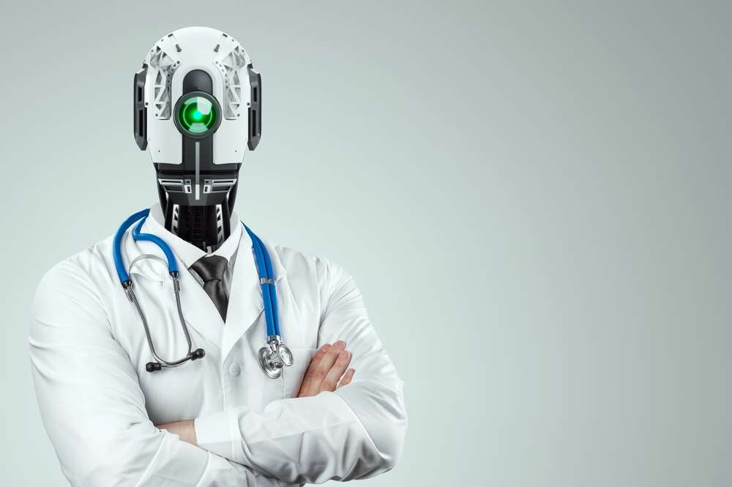
الروبوتات
الطبية

Slide 13
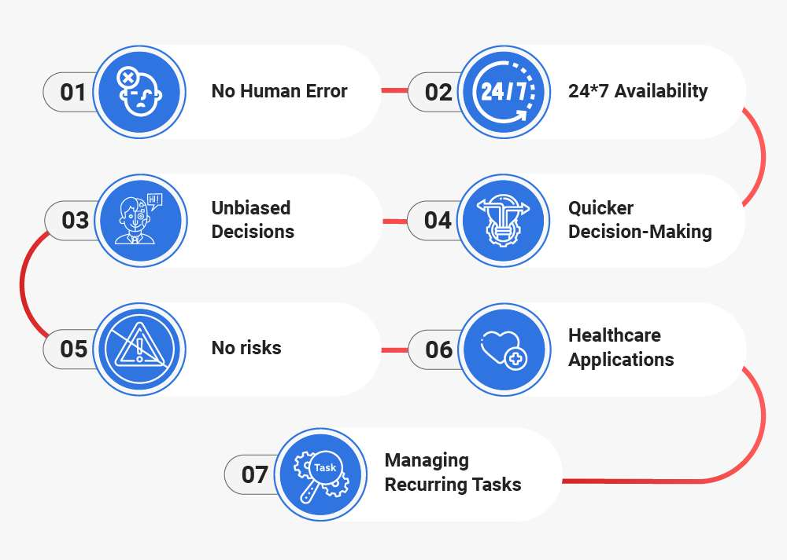
مميزات الروبوتات الطبية
لا أخطاء بشرية
متاح دائما
قرارات
سليمة
سرعة اتخاذ
القرار
تطبيقات الرعاية الصحية
لا خطورة
إدارة المهام المتكررة

Slide 14
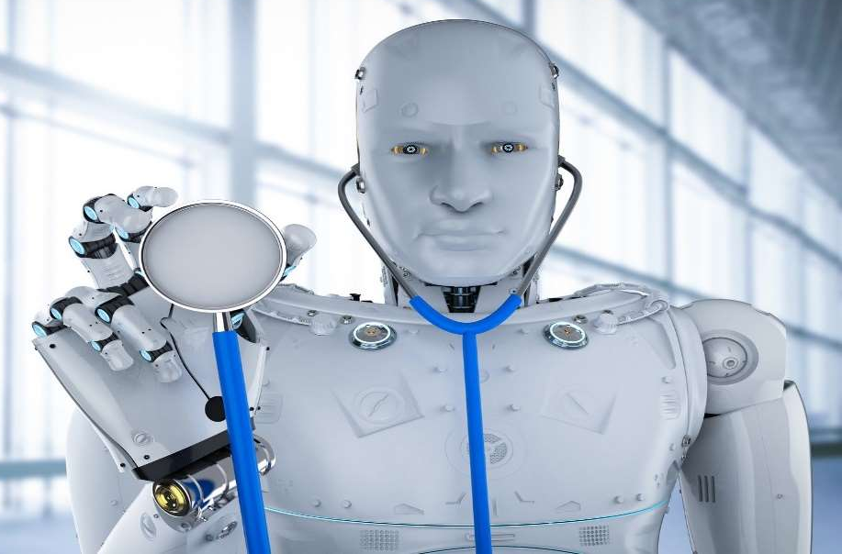
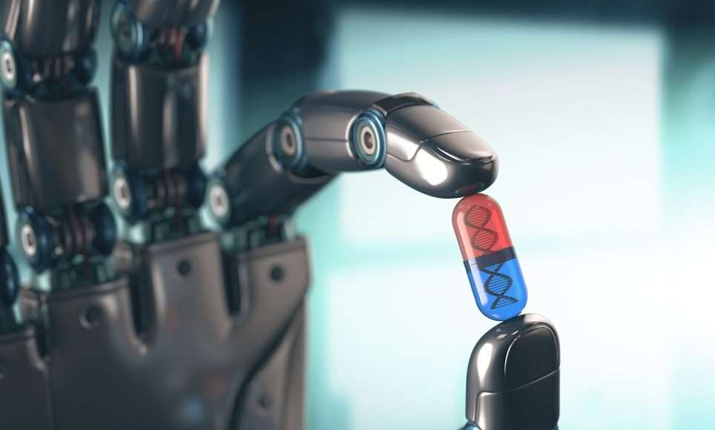
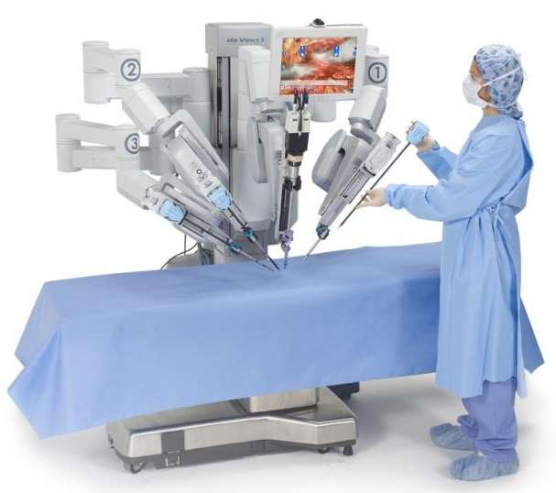
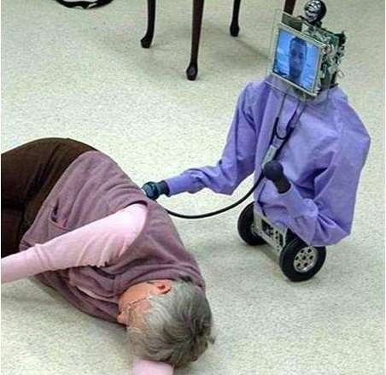
الروبوتات الطبية
Notes:
So, the point is, is it fair to compare human intelligence with artificial intelligence? They both have their own advantages and disadvantages. In fact, these two complement each other. Their stories might be different but it is tangled together. The shortcomings of humans are covered up by AI and vice versa. Hence, it can be fairly deduced that together, they can achieve feats otherwise unimaginable. If there is a future, it is built together.

Slide 15
وظائف آلية للروبوت الطبي
ينفذ تحليل البيانات الدوائية لمساعدة زيادة كفاءة الصيادلة
يتواصل مع المرضي
يراجع العلامات الحيوية للمريض
تعقيم غرف المستشفى
يحدد احتياجات المريض وفحوصاته المقررة
مساعدة المرضي في الوصول للمعلومات الصحيحة
يعمل في المواقف الخطرة والحرجة والطارئة
تذكرة المرضي بمواعيد علاجاتهم

Slide 16
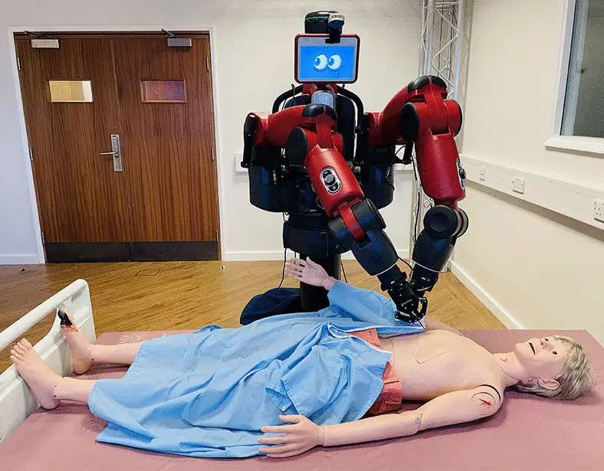
روبوتات التمريض

Slide 17
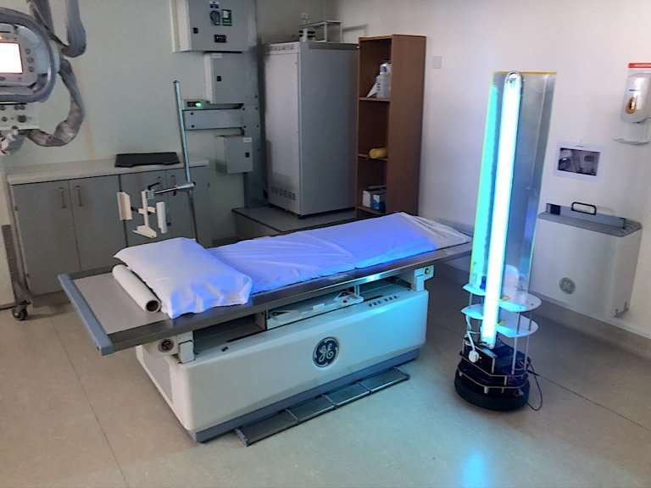
روبوتات التعقيم

Slide 18
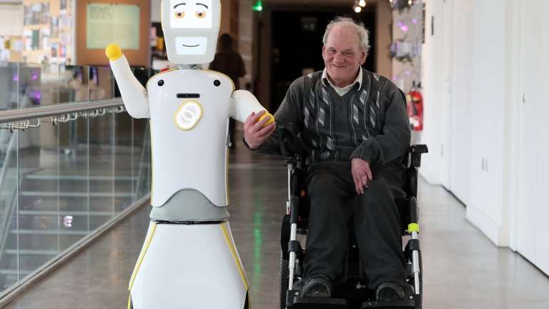
روبوتات التواصل مع المرضي

Slide 19
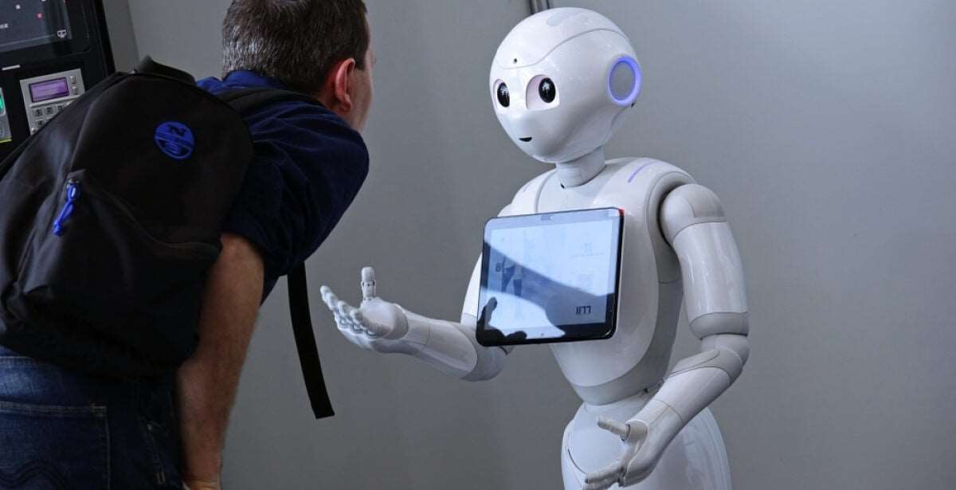
التفاعل بين الإنسان والروبوت
التعرف على الكلام.
التحدث (صوت آلي).
الإيماءات.
تعابير الوجه.
المشاعر الاصطناعية.
الشخصية.
الذكاء الاجتماعي.
المراقبة.

Slide 20
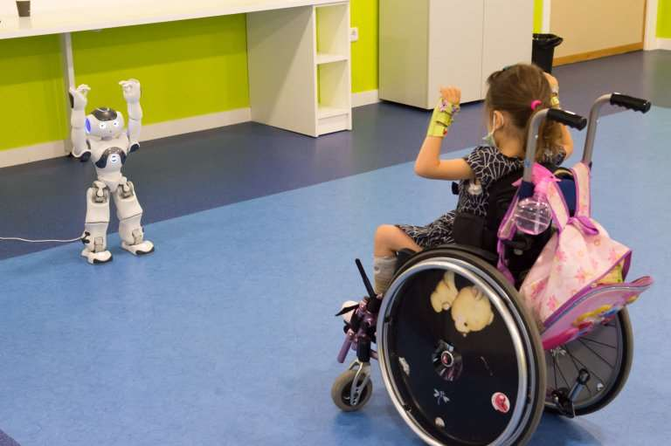
روبوتات إعادة التأهيل

Slide 21
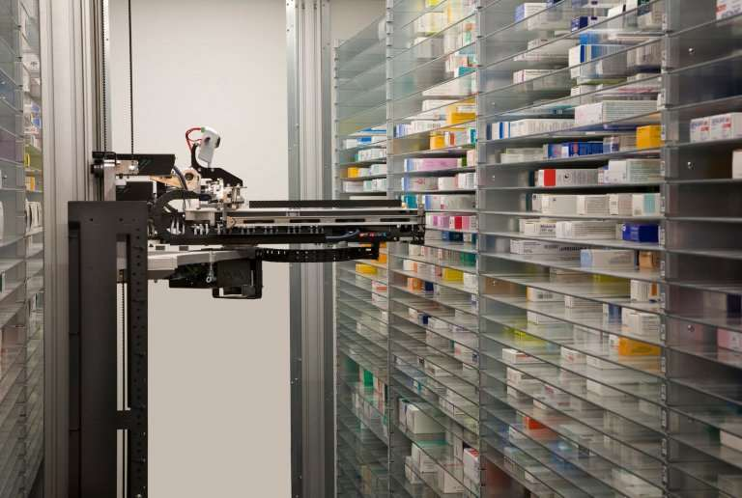
روبوتات سلاسل الإمداد (توزيع الأدوية)

Slide 22
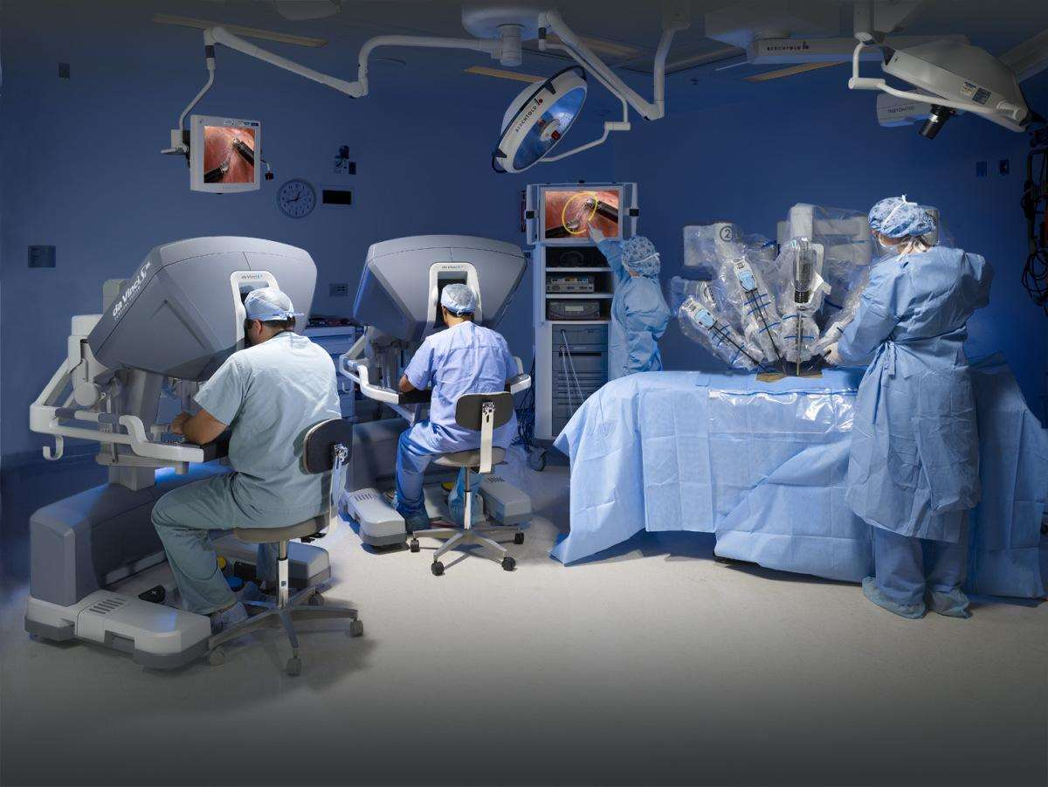
الروبوتات
الجراحية

Slide 23
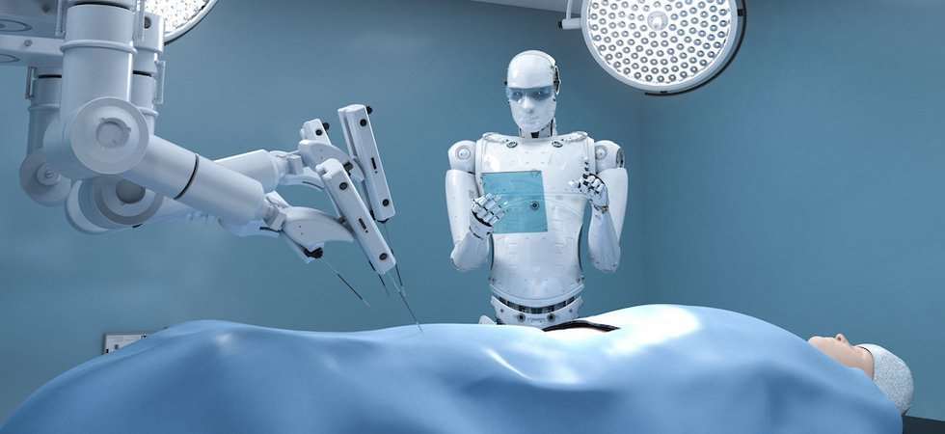
الروبوت المساعد للجراح
الأجهزة الجراحية بمساعدة الروبوت
Robot-Assisted Surgical Devices (RASD)

Slide 24
الجراحة الروبوتية
تتيح للجراحين أداء إجراءات جراحية معقدة بمزيد من التحكم والدقة والمرونة أكثر من أي وقت مضى.
الجراحة الروبوتية لا يمكنها أن تحل محل الطبيب الجراح، وإنما هي وسيلة لتعزيز مهارات الجراح، حيث يتحكم في استخدام الأدوات من خلال أذرع روبوتية يتم توجيهها باستخدام يديه وقدميه عبر وحدة تحكم.
تعمل أربعة أذرع في وقت واحد، أحدها يكون مزود بكاميرا، بينما يعمل ذراعان ليكونا بمثابة يد الجراح، أما الذراع الأخير فيكون مخصصاً للمساعدة.
تتيح للجراحين إجراء أصعب وأدق العمليات من خلال ثقوب صغيرة جداً، فهي توفر لهم رؤية أوضح من خلال صور مكبرة شديدة الوضوح، وتضمن بذلك تأمين مستويات عالية من الدقة أثناء العمل.

Slide 25
فوائد الجراحة الروبوتية
الجراح هو الذي يتحكم بكل مجريات هذه الجراحة التي تتم باستخدام نظام الروبوت، حيث تُترجم حركات يده إلى تحريك الأدوات الجراحية بدقة بالغة.
تقدم الجراحة بمساعدة الروبوت أفضل النتائج العلاجية الممكنة للمرضى.
جراحة أقل توغلاً وأقل اجتياحية.
استشفاء/تعافي أسرع بعد الجراحة.
ألم أقل.
نزيف أقل.
ندوب أقل.
مضاعفات أقل.
تقليل مخاطر التعرض للعدوى.
نتائج سريرية أفضل.

Slide 26
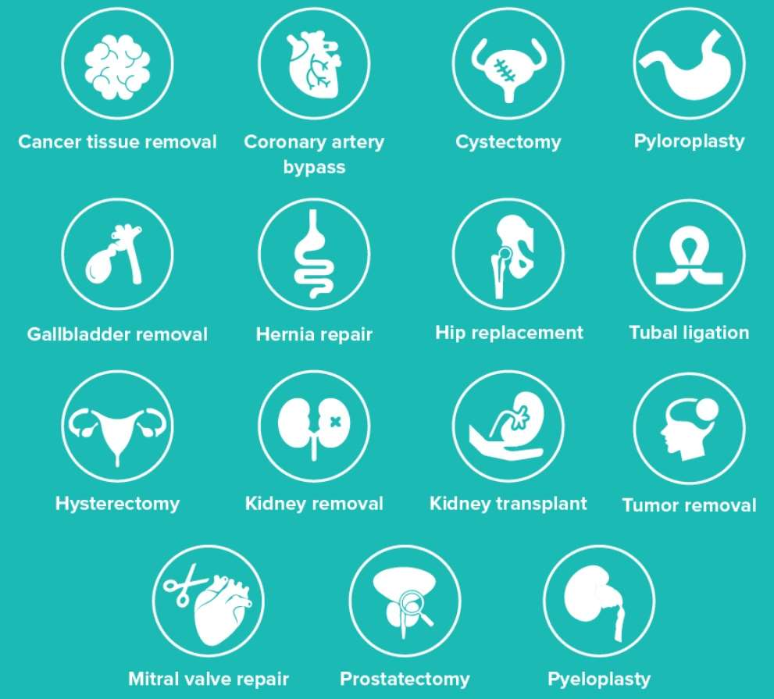
جراحات تم عملها بمساعدة الروبوت

Slide 27
الروبوتات الطبية/الجراحية الرائدة (1)

Slide 28
الروبوتات الطبية/الجراحية الرائدة (2)

Slide 29
الروبوتات الطبية/الجراحية الرائدة (3)

Slide 30
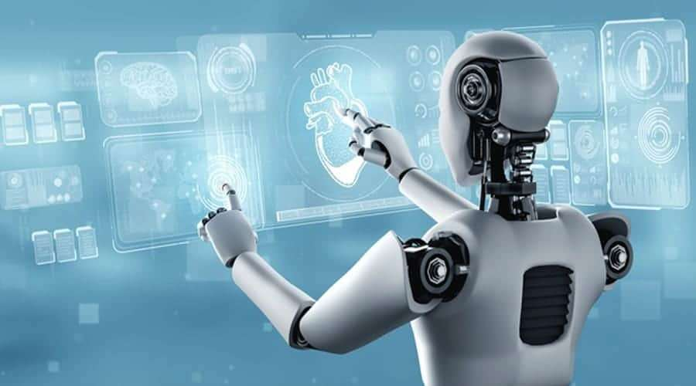
مستقبل الروبوتات
الطبية

Slide 31
مستقبل الروبوتات الطبية
إمكانات مستقبلية
التطور السريع للروبوتات الطبية سيجعلها قادرة علي:
عمل اختبارات معملية دون تدخل بشري
التذكرة بالعلاجات ومواعيد الفحوصات والكشوفات وغيرها
إزالة الجلطات من الشرايين
عمل الزيارات المنزلية للمرضى في الحالات البسيطة
أخذ عينات من الأنسجة
مقابلة المرضي وأخذ التاريخ المرضى وتحويلهم لمتخصص
مهاجمة الأورام السرطانية
تنفيذ العلاجات الموجهة

Slide 32
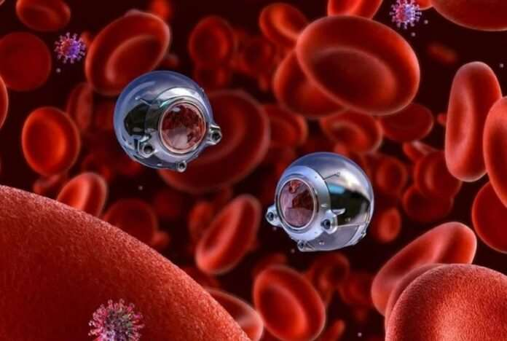
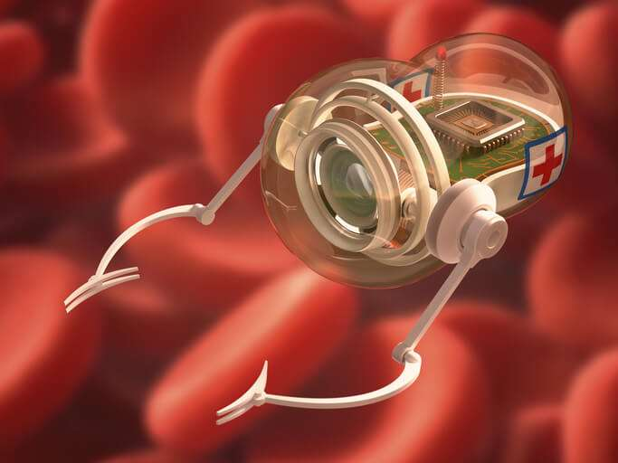
روبوتات علاجية
الروبوتات النانوية
الروبوتات القابلة للهضم

Slide 33
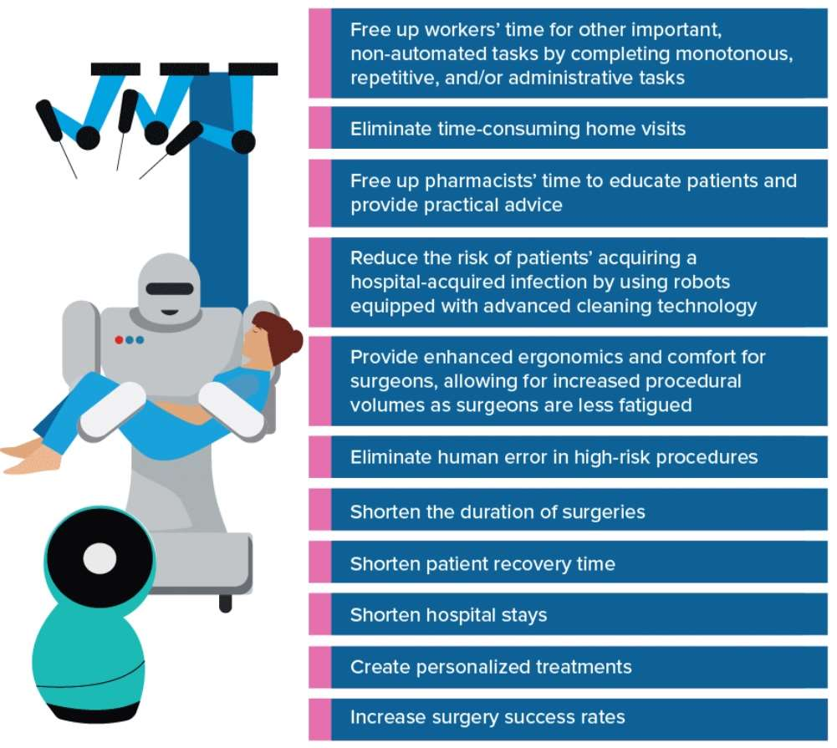
فوائد الروبوتات في الطب والجراحة
تحرير وقت العاملين للقيام بمهام أخري مهمة وغير آلية من خلال استكمال المهام الرتيبة والمتكررة أو الإدارية
الحد من الزيارات المنزلية المهدرة للوقت
تحرير وقت الصيادلة لتعليم المرضى وتقديم النصائح العملية لهم
تقليل احتمال إصابة المرضي بالتهابات ميكروبية داخل المستشفى باستخدام الروبوتات المسلحة بأحدث وسائل التعقيم
توفير بيئة عمل معززة وراحة للجراحين، مما يسمح بزيادة حجم الإجراءات حيث يكون الجراحون أقل إرهاقاً
الحد من الأخطاء البشرية في الإجراءات شديدة الخطورة
تقليل مدة اجراء الجراحات
تقليل وقت النقاهة للمرضي بعد الجراحة
تقليل وقت الإقامة بالمستشفى
خلق علاجات موجهة لكل مريض شخصياً
زيادة معدلات نجاح الجراحات بشكل ملحوظ

Slide 34
المعوقات والتحديات
نقص ثقة المريض
نقص الكوادر الطبية
مخاطر أمنية
ثلث مرضي الأسنان لا تثق في الروبوت لتنظيف الأسنان وثلثي المرضي لا تثق في الروبوت لعلاج العصب
يزداد الطلب على كوادر طبية لديها خبرة في الصحة الرقمية والذكاء الاصطناعي
البيانات الطبية الهائلة التي يحللها الروبوتات الطبية تحتاج للتأمين المعلوماتي حسب الأنظمة العالمية
الحل: نشر الوعي حول الاحتياج المستقبلي والحالي لكوادر طبية مهتمة بالصحة الرقمية والذكاء الاصطناعي والروبوتات الطبية
الحل: نشر الوعي حول أهمية وفوائد استخدام الروبوتات الطبية
الحل: أدوار مخصصة للإشراف على استخدام الروبوتات والأمن السيبراني

Slide 35
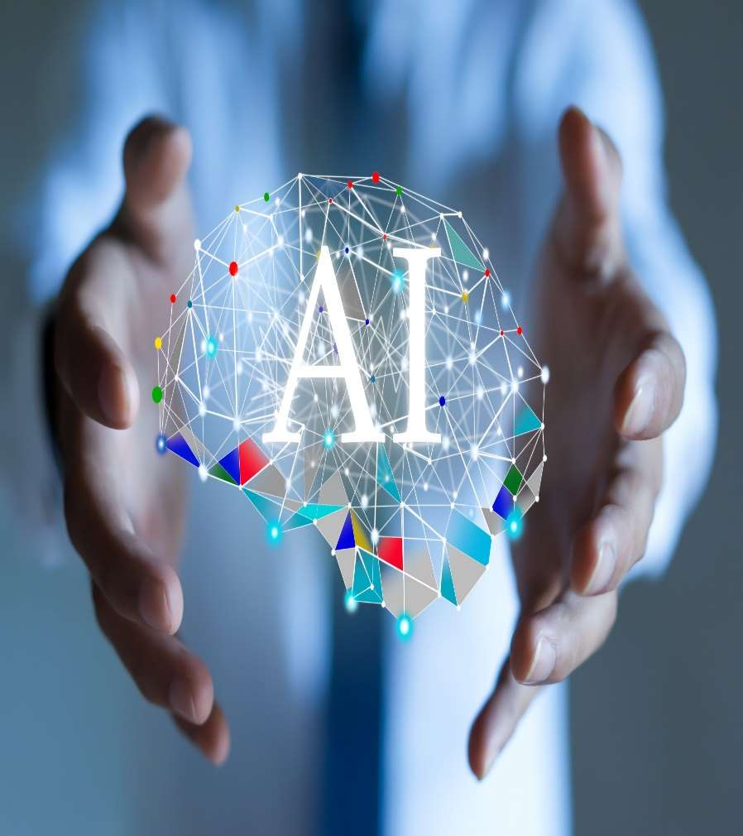
الذكـاء الاصطـناعي
الذكاء الاصطناعي والروبوتات
الطبية
Artificial Intelligence

Slide 36
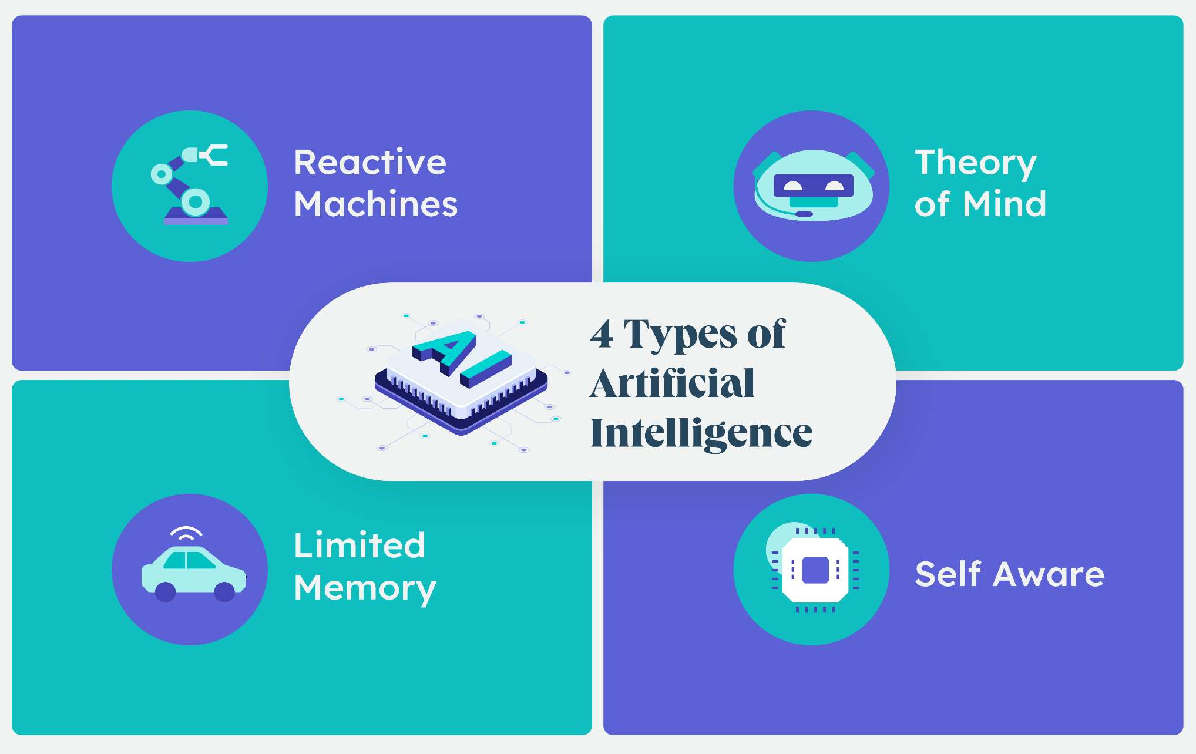
أنواع الذكاء الاصطناعي الوظيفية
آلات
رد الفعل
نظرية
العقل
4 أنواع من الذكاء الاصطناعي
الذاكرة
المحدودة
الوعي الذاتي

Slide 37
تطور قدرات الذكاء الاصطناعي
الذكاء الاصطناعي الخارق إظهار الذكاء الذي يتجاوز كثيرا القدرات البشرية. |  | الذكاء الاصطناعي العام أداء مهام واسعة وتعقلها مع تحسين القدرات مقارنة بالبشر. |  | الذكاء الاصطناعي الضيق تنفيذ مهام مركزة محددة دون القدرة على توسيع الوظائف ذاتيا. | مراحل الذكاء الاصطناعي
سريعا بعد المرحلة السابقة |  | حوالي عام 2040 |  | اليوم | الوقت
يتفوق على البشر في جميع النواحي ويسعي لتحقيق أهداف مجتمعية مما يهدد الجنس البشرى. |  | يتنافس مع البشر في جميع النواحي مثل الحصول على الشهادات الجامعية وإقناع البشر أنه بشر. |  | يتفوق علي البشر في مهام متكررة ومحددة مثل قيادة السيارات والتشخيص الطبي والاستشارات المالية | التداعيات
الانسانية في خطر
الوظائف في خطر
تعزيز الوظائف

Slide 38
شكراً

